Slide 1
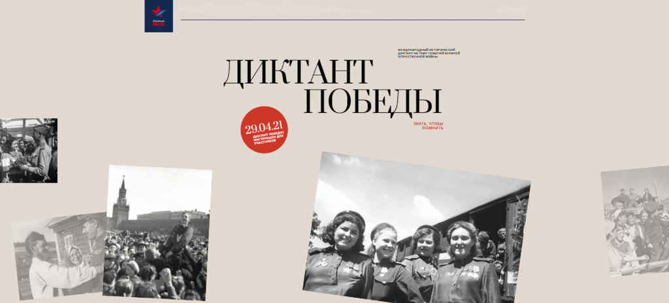
Не успел отгреметь первый звонок, как наши лицеисты, а также их родители и педагоги, приняли участие в Международном историческом диктанте на тему событий второй Мировой войны. «Диктант Победы» 03 сентября 2022 года
На вопросы «Диктанта Победы» отвечали 285 учащихся 9 -11 классов, учителя и родители. Организатором акции выступила гуманитарная кафедра лицея под руководством Довгий М.А. – учителя истории.
Участники Диктанта отвечали на вопросы по общей исторической и региональной тематике.
Нынешний «Диктант Победы» был посвящен 80-летию начала Великой Отечественной войны, поэтому часть вопросов была посвящена преступлениям гитлеровцев против мирных граждан СССР.
Все участники диктанта получили сертификаты.
3.09.2022

